Slide 1
Kim & Bop Web Project
개인 프로젝트 – 웹 구현
디지털 아카데미아 6기 오상민

Slide 2

프로젝트 개요
프로젝트 사용 기술
어떠한 기술을 사용했는가.
프로젝트 구성
프로젝트가 어떻게 구성되어 있는가.
프로젝트 세부화 - Frontend
어떤 UI 혹은 디자인을 구현했는가.
프로젝트 세부화 - Backend
어떻게 백엔드를 구현했는가.

Slide 3





프론트엔드 기술 구성
HTML5 시맨틱
CSS3 레이아웃
ES6+ JavaScript
모던 UI
접근성을 향상시키는 시맨틱 마크업을 구현했습니다.
Flexbox와 Grid를 활용한 반응형 디자인을 적용했습니다.
비동기 통신과 동적 콘텐츠 로딩을 구현했습니다.
사용자 친화적인 컴포넌트 라이브러리를 활용했습니다.

Slide 4
Google Maps API 구현
위치 기반 서비스
네비게이션 기능
지역별 김밥집 위치를 시각화하고 현재 위치 기반 추천을 제공합니다.
경로 안내와 소요 시간 계산으로 사용자 편의성을 극대화했습니다.
최적 경로 안내
실시간 위치 추적
교통 상황 반영
가까운 맛집 자동 검색
커스텀 마커 디자인
거리별 정렬 기능

Slide 5
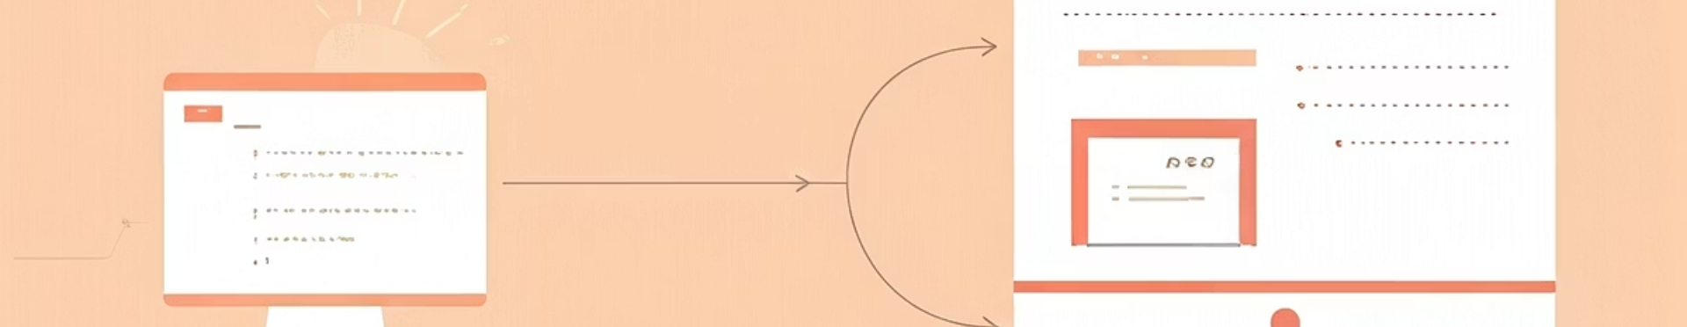
FastAPI 백엔드 아키텍처
비동기 API
데이터베이스 연동
보안 시스템
Python 3.9 기반 비동기 RESTful API로 높은 성능을 구현했습니다. Swagger 자동 문서화로 개발 효율성을 높였습니다.
SQLAlchemy ORM을 통한 효율적인 데이터베이스 관리를 구현했습니다. 복잡한 쿼리도 간단하게 처리합니다.
JWT 토큰 기반 사용자 인증으로 보안을 강화했습니다. 마이크로서비스 아키텍처로 확장성을 확보했습니다.

Slide 6
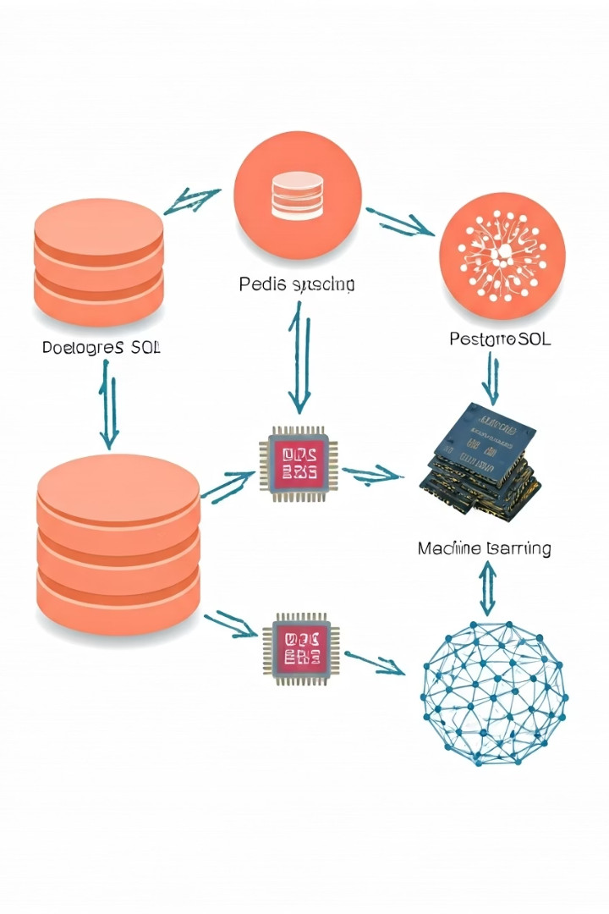




데이터베이스 및 데이터 처리
데이터 수집
셀레니움 기반 웹 크롤링 자동화
데이터 분석
머신러닝 기반 감성 분석 시스템
예측 모델
로지스틱 회귀로 사용자 선호도 예측
성능 최적화
Redis 캐시로 응답 속도 향상

Slide 7








웹사이트 주요 기능
메뉴 분석
맞춤형 추천
재료별 필터링과 상세 메뉴 분석을 제공합니다.
개인 취향을 반영한 김밥 추천 알고리즘을 구현했습니다.
모바일 연동
소셜 기능
모바일앱과 연동되는 API 엔드포인트를 제공합니다.
리뷰, 좋아요, 공유 기능으로 커뮤니티를 형성했습니다.

Slide 8
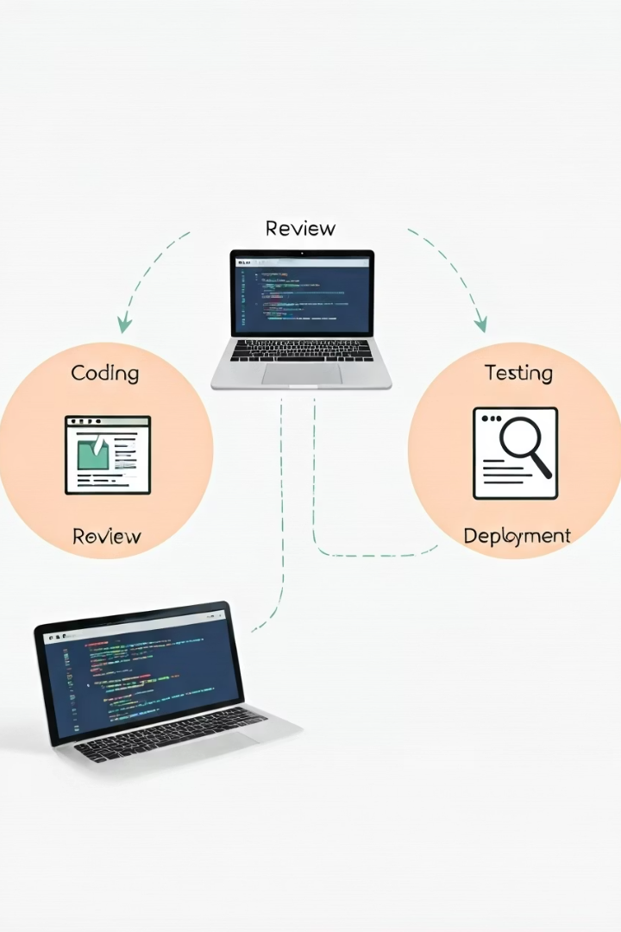




개발 과정 및 향후 계획
협업 시스템
Git 기반 협업과 CI/CD 파이프라인으로 효율적인 개발을 진행했습니다.
클라우드 인프라
AWS 클라우드 인프라와 성능 모니터링 시스템을 구축했습니다.
SEO 최적화
검색 엔진 최적화 전략으로 웹사이트 가시성을 높였습니다.
AI 확장 계획
향후 AI 기반 맛집 추천 알고리즘 개발을 계획하고 있습니다.

